Slide 1

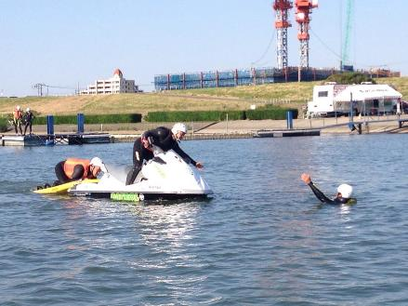
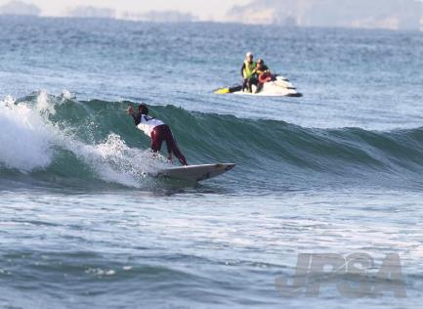
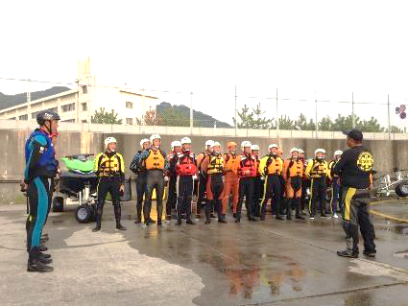
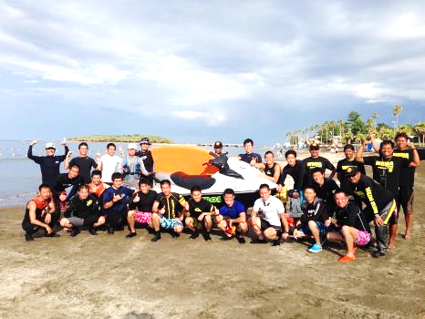
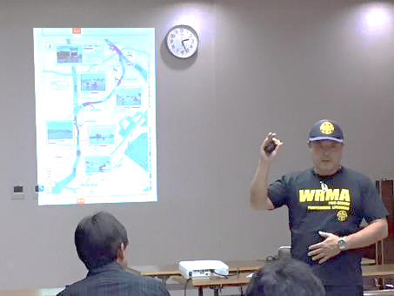
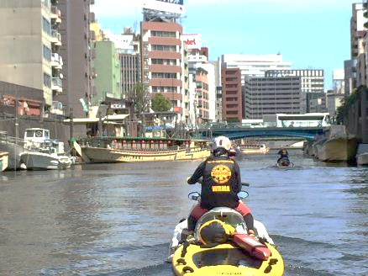
一般社団法人 ウォーターリスクマネジメント協会
ＷＲＭＡ
【1】日本全国にて水上オートバイを使ったレスキュー法の資格発行講習会を実施
【2】各種水上スポーツ競技会にて
安全管理年間
【3】消防学校をはじめ、
公務救難機関への指導
（消防学校水難教本 専門部門監修担当）
水上出動
年間200日超！！
【4】民間組織「シーバードジャパン」監事
（日本財団助成事業）
パトロール・レスキュー技術の指導担当
【5】水上オートバイユーザーへの
安全航行講習会
（東京湾河川水上オートバイ安全航行推進プロジェクトＴＰＳＰ）
【6】東京湾・接続河川水路にて
水上パトロール

Slide 2
一般社団法人ウォーターリスクマネジメント協会
◆2017年度の各事業実績と成果について （2017年4月1日～2018年3月31日）
〇東京オリンピックに向け
オリンピック競技：サーフィン大会において関係機関との連携構築
・公益財団法人 東京オリンピック・パラリンピック競技大会組織委員会
会場整備局 会場整備部第二部 施設四課／大会準備運営第二局 会場マネジメント部 会場運営担当課長／警備局 会場警備統括部 会場警備統括第三課 主事
警備局 会場警備統括部 会場警備統括第一課兼会場警備統括第三課課長／海上保安庁 第三管区海上保安部 2020年オリンピック・パラリンピック東京大会
準備本部 統括室 専門官一等海上保安正／海上保安庁 警備救難部 警備課 2020年オリンピック・パラリンピック東京大会警備等推進室 係長／
一般社団法人 日本サーフィン連盟／一般社団法人 日本プロサーフィン連盟／ワールドサーフィンリーグ アジア支部
〇水上警備に向け
関係機関との関係機関との連携構築
★千葉県警察本部と「 水上の安全に関する覚書 」を締結
（連名：一般社団法人ウォーターリスクマネジメント協会、MGマリーン、江戸川水上スポーツ協会、シーバード江戸川、TPSP）
・千葉県警察本部 地域部長 警視正／千葉県警察本部 地域部 水上警察隊長／千葉県警察本部 地域部 水上警察隊 内艇班 船長
千葉県市川警察 警備課
★東京湾における水上パトロール事業（実技訓練講習）の実施に関して
・東京海上保安部／東京湾岸警察署／公益財団法人 関東小型船安全協会（※東京海上保安部指定 海上安全指導員を拝命）
★各種海上安全協力推進の協調活動として連携を構築／東京湾における合同パトロールへの定期的な参加を実施。
〇海上保安庁本庁との係り（交通部 安全対策課／東京海上保安部 航行安全課）
・海上保安庁本庁より一般社団法人ウォーターリスクマネジメント協会のＰＷＣレスキュー公認資格講習会へ公務として海上保安官受講の依頼有り。
海上保安庁の公費にて受講いただいた。
・「水上オートバイの安全対策に係る意見交換会」会議に評議員として参加。
海上保安庁をはじめ国交省、経済産業省、消費者庁、運輸安全委員会、民間業界関係団体が幅広く様々な意見を交換し安全に向け一定のスタンダードを国内で
構築するべく進めております。
■今まで、消防機関を中心とした連携構築が中心となっていましたが、本年度から当協会の日々の現場活動の実績を元に海上保安庁・警視庁との連携と関係構築を進め
させていただいております。
１

Slide 3
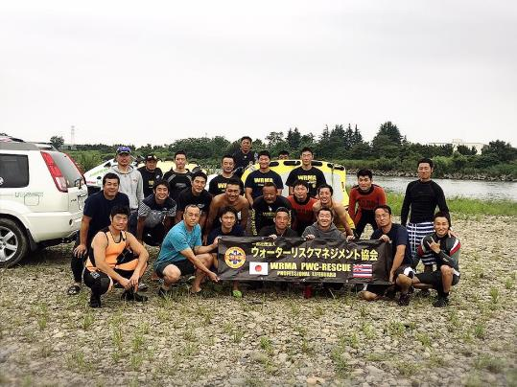
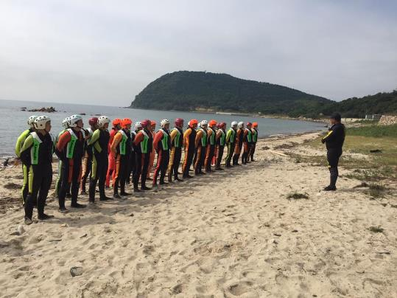
一般社団法人ウォーターリスクマネジメント協会
◆2017年度の各事業実績と成果について 【水上オートバイレスキュー資格講習会】（2017年4月1日～2018年3月）
2017年度 PWC-R講習会 参加者所属一覧
 | 講習日 | 講習会場 | 海保 | 消防 | 自衛隊 | 警察 | 他公務員 | 教員 | 医療従事者 | 会社員 | 自営業 | 学生・他 | 無職 | SB・LSC | 合計
1 | 3月22日 | MGマリーン |  | 4 |  |  |  |  |  | 1 |  |  |  |  | 5
2 | 4月19日 | MGマリーン |  | 2 |  |  |  |  |  |  |  |  |  |  | 2
3 | 5月6日 | MGマリーン(西浜) |  |  |  |  |  |  |  |  |  |  |  | 16 | 16
4 | 5月10日 | MGマリーン |  | 4 |  |  |  |  |  | 1 |  |  |  |  | 5
5 | 5月17日 | MGマリーン |  | 2 |  |  |  |  |  | 2 |  |  |  |  | 4
6 | 5月24日 | MGマリーン |  |  |  |  |  |  |  |  |  |  |  | 4 | 4
7 | 6月7日 | MGマリーン |  | 1 |  |  |  |  |  |  |  |  |  | 1 | 2
8 | 6月13日 | 鹿児島 |  | 18 |  |  |  |  |  | 1 |  |  |  | 4 | 23
9 | 6月14日 | 鹿児島 |  | 10 |  |  |  |  |  |  |  |  |  | 3 | 13
10 | 6月20日 | 御前崎 |  | 7 |  |  |  |  |  | 2 |  |  |  | 6 | 15
11 | 6月21日 | MGマリーン |  | 5 |  |  |  |  |  | 1 |  |  |  | 5 | 11
12 | 7月1日 | 広島 |  |  |  |  |  |  |  |  |  |  |  | 7 | 7
13 | 7月2日 | 沖縄 |  |  |  |  |  |  |  |  |  |  |  |  | 0
14 | 7月9日 | 三保 |  |  |  |  |  |  |  |  |  | 5 |  | 6 | 11
15 | 8月3日 | 深谷 |  | 10 |  |  |  |  |  | 1 |  |  |  |  | 11
16 | 8月4日 | 深谷 |  | 17 |  |  |  |  |  | 1 |  |  |  |  | 18
17 | 8月10日 | 高知 |  | 2 |  |  |  |  |  | 11 |  |  |  | 5 | 18
18 | 8月11日 | 高知 |  | 2 |  |  |  |  |  | 11 |  |  |  | 4 | 17
19 | 8月27日 | 鹿嶋 |  | 2 |  |  |  |  |  | 3 |  |  |  |  | 5
20 | 8月28日 | 山口消防学校 |  | 28 |  |  |  |  |  |  |  |  |  |  | 28
21 | 8月29日 | 山口消防学校 |  | 28 |  |  |  |  |  |  |  |  |  |  | 28
22 | 9月13日 | 新潟 |  | 6 |  |  |  |  |  |  |  |  |  | 8 | 14
23 | 9月14日 | 新潟 |  | 7 |  |  |  |  |  |  |  |  |  | 8 | 15
24 | 11月29日 | MGマリーン |  | 1 |  |  |  |  |  | 2 |  |  |  | 1 | 4
25 | 12月9日 | MGマリーン |  | 1 |  |  |  |  |  | 2 |  |  |  |  | 3
26 | 12月10日 | MGマリーン |  | 3 |  |  |  |  |  | 2 |  |  |  |  | 5
27 | 12月17日 | MGマリーン |  | 3 |  |  |  |  |  | 1 |  |  |  | 4 | 8
28 | 3月21日 | MGマリーン | 2 |  |  |  |  |  |  | 2 |  |  |  |  | 4
29 | 3月22日 | MGマリーン | 2 | 1 |  |  |  |  |  | 2 |  |  |  | 1 | 6
30 | 3月28日 | MGマリーン |  | 1 |  |  |  |  |  | 1 |  |  |  | 4 | 6
 |  | 合計 | 4 | 165 | 0 | 0 | 0 | 0 | 0 | 47 | 0 | 5 | 0 | 87 | 308
２

Slide 4
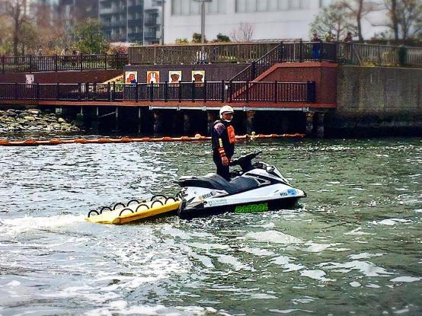
一般社団法人ウォーターリスクマネジメント協会
◆2017年度の各事業実績と成果について 【東京湾及び接続河川水路における水上安全パトロール】（2017年4月1日～2018年3月）
2017年度 長距離操船訓練
 | 実施日 | 実施内容 |  |  | 詳細
1 | 4月1日 | 目黒川集中警備対応 |  |  | お花見シーズンに対しての対応
2 | 4月2日 | 目黒川集中警備対応 |  |  | お花見シーズンに対しての対応
3 | 4月3日 | 目黒川集中警備対応 |  |  | お花見シーズンに対しての対応
4 | 4月4日 | 目黒川集中警備対応 |  |  | お花見シーズンに対しての対応
5 | 4月5日 | 目黒川集中警備対応 |  |  | お花見シーズンに対しての対応
6 | 4月6日 | 目黒川集中警備対応 |  |  | お花見シーズンに対しての対応
7 | 4月7日 | 目黒川集中警備対応 |  |  | お花見シーズンに対しての対応
8 | 4月8日 | 目黒川集中警備対応 |  |  | お花見シーズンに対しての対応
9 | 4月9日 | 目黒川集中警備対応 |  |  | お花見シーズンに対しての対応
10 | 4月29日 | 東京湾河川水路パトロール |  |  | ゴールデンウィークに対しての対応
11 | 4月30日 | 東京湾河川水路パトロール |  |  | ゴールデンウィークに対しての対応
12 | 5月3日 | 東京湾河川水路パトロール |  |  | ゴールデンウィークに対しての対応
13 | 5月4日 | 東京湾河川水路パトロール |  |  | ゴールデンウィークに対しての対応
14 | 5月5日 | 東京湾河川水路パトロール |  |  | ゴールデンウィークに対しての対応
15 | 5月6日 | 東京湾河川水路パトロール |  |  | ゴールデンウィークに対しての対応
16 | 5月7日 | 東京湾河川水路パトロール |  |  | ゴールデンウィークに対しての対応
17 | 5月21日 | 東京湾河川水路パトロール |  |  | 土日祝に対しての対応
18 | 6月11日 | 東京湾河川水路パトロール |  |  | 土日祝に対しての対応
19 | 7月2日 | 東京湾河川水路パトロール |  |  | 土日祝に対しての対応
20 | 7月23日 | 東京湾河川水路パトロール |  |  | 土日祝に対しての対応
21 | 3月24日 | 目黒川集中警備対応 |  |  | お花見シーズンに対しての対応
22 | 3月25日 | 目黒川集中警備対応 |  |  | お花見シーズンに対しての対応
23 | 3月29日 | 目黒川集中警備対応 |  |  | お花見シーズンに対しての対応
24 | 3月30日 | 目黒川集中警備対応 |  |  | お花見シーズンに対しての対応
25 | 3月31日 | 目黒川集中警備対応 |  |  | お花見シーズンに対しての対応
 | 合計 | 25
水上オートバイ・プレジャーボート、その他
船舶に対し、安全操船とマナー向上の呼びかけ
危険操船に対しての指導を行う。
また軽度な機関故障の現場修理、乗揚げ、燃料
不足等で航行不能船の安全牽引移送。
落水者の救助。
単独操船者（水上オートバイ）のサポート等を
行っております。
3

Slide 5
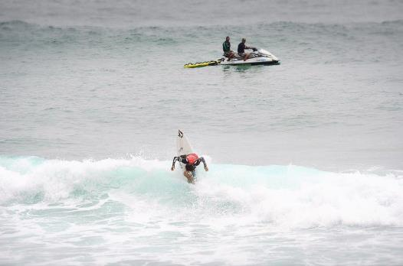
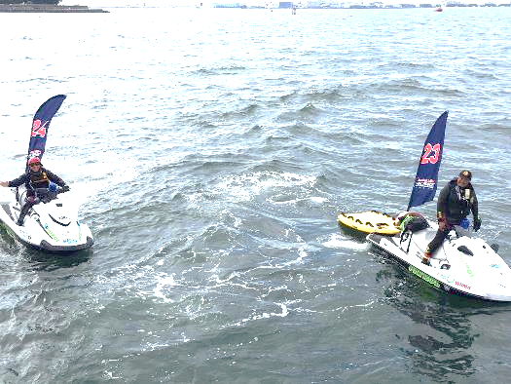
一般社団法人ウォーターリスクマネジメント協会
◆2017年度の各事業実績と成果について 【各種水上スポーツ競技会及びイベントでの水上警備安全管理】（2017年4月1日～2018年3月）
2017年度 ウォーターパトロール
 | 実施日 | 大会名 |  |  |  | 場所 |  |  | 主催
1 | 4月15日 | 茨城ボートフェア さわらマリンフェスタ |  |  |  | 水の郷さわら 千葉県香取市佐原イ4051-3 |  |  | 一般社団法人日本マリン事業協会 茨城地区部会 茨城ボートフェア実行委員会
 | 4月16日
2 | 4月16日 | 早慶レガッタ |  |  |  | 隅田川（新大橋上流〜桜橋） |  |  | 早慶対校競漕大会運営委員会
3 | 4月23日 | THE DUAL DRAG in EDOGAWA ROUND-14 |  |  |  | MGマリーン 江戸川ゲレンデ |  |  | THE DUAL DRAG in EDOGAWA 実行委員会
4 | 5月12日 | 第35回全日本級別サーフィン選手権大会 |  |  |  | 千葉県いすみ市 太東海岸 |  |  | 一般社団法人日本サーフィン連盟（NSA）
5 | 5月14日 | 2017世界トライアスロンシリーズ横浜大会 |  |  |  | 山下公園トライアスロン特設会場 |  |  | 世界トライアスロンシリーズ横浜大会組織委員会
6 | 5月21日 | 海保巡視艇視察 |  |  |  | 東京湾 |  |  | 海上保安庁
7 | 5月22日 | 隅田川安全航行パレード |  |  |  | 隅田川 |  |  | 隅田川安全航行協議会
8 | 5月27日 | 江戸川・水フェスタｉｎいちかわ |  |  |  | 市川緊急用船着場 |  |  | 「江戸川・水フェスタｉｎいちかわ」実行委員会
9 | 5月27日 | ロングボード第2戦 9GATES PRO CHIKURA |  |  |  | 千葉県南房総市千倉海岸 |  |  | 一般社団法人日本プロサーフィン連盟（JPSA）
 | 5月28日
10 | 6月1日 | RED BULL AIR RACE CHIBA 2017 レッドブル・エアレース千葉2017 |  |  |  | レースエリア：千葉県立幕張海浜公園 千葉県千葉市美浜区ひび野2-116 レースエアポート：浦安市総合公園 千葉県浦安市明海7-2 |  |  | レッドブル・エアレース・ジャパン実行委員会
 | 6月2日
 | 6月3日
 | 6月4日
11 | 6月3日 | ロングボード第3戦 昭和エンジニアリング presents 太東ロングボードプロ |  |  |  | 千葉県いすみ市太東ビーチ |  |  | 一般社団法人日本プロサーフィン連盟（JPSA）
 | 6月4日
12 | 6月16日 | JOCジュニアオリンピックカップ大会 第25回ジュニアオープンサーフィン選手権大会（2017） 木挽BLUE Presents 第14回マスターズオープンサーフィン選手権大会（2017） |  |  |  | 宮崎県宮崎市 木崎浜海岸 |  |  | 一般社団法人日本サーフィン連盟(NSA)
 | 6月17日
 | 6月18日
13 | 6月23日 | ショートボード第2戦 伊豆下田CHAMPION PRO Presented by LesPros entertainment |  |  |  | 静岡県白浜海岸 |  |  | 一般社団法人日本プロサーフィン連盟（JPSA）
 | 6月24日
 | 6月25日
14 | 6月24日 | 第46回 春季全日本学生サーフィン選手権大会 |  |  |  | 千葉県南房総市千倉海岸 |  |  | 一般社団法人日本学生サーフィン連盟(NSSA)
 | 6月25日
4

Slide 6
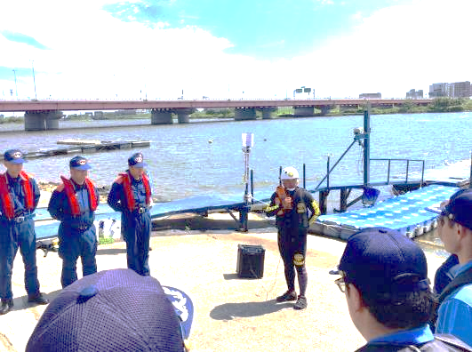
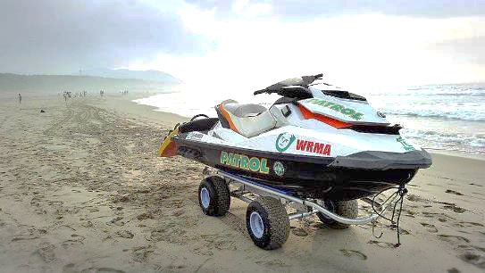
一般社団法人ウォーターリスクマネジメント協会
◆2017年度の各事業実績と成果について 【各種水上スポーツ競技会及びイベントでの水上警備安全管理】（2017年4月1日～2018年3月）
15 | 7月9日 | シーバードディ | 千葉県市川市 | シーバード江戸川
16 | 7月10日 | MURASAKI SHONAN OPEN | 神奈川県 鵠沼海岸 | ワールド・サーフ・リーグ(WSL)
 | 7月11日
 | 7月12日
 | 7月13日
 | 7月14日
 | 7月15日
 | 7月16日
 | 7月17日
17 | 7月13日 | 千葉県警 協定締結調印式 | 千葉県木更津市 | 千葉県警察
18 | 7月22日 | 安全航行啓発活動キャンペーン | 江戸川 | 江戸川水上スポーツ協会
19 | 7月27日 | ショートボード第3戦 夢屋サーフィンゲームス 田原オープン | 愛知県田原市伊良湖 | 一般社団法人日本プロサーフィン連盟（JPSA）
 | 7月28日
 | 7月29日
 | 7月30日
20 | 8月5日 | 江戸川花火大会 | 江戸川河川敷 | 江戸川区花火大会実行委員会
21 | 8月9日 | ピカチュウだけじゃない ピカチュウ大量発生チュウ！ | 横浜みなとみらい | 株式会社ポケモン
 | 8月10日
 | 8月11日
 | 8月12日
 | 8月13日
 | 8月14日
 | 8月15日
22 | 8月18日 | ショートボード第4戦 ALL JAPAN PRO 新島 | 東京都新島村羽伏浦海岸 | 一般社団法人日本プロサーフィン連盟（JPSA）
 | 8月19日
 | 8月20日
23 | 8月22日 | 第52回全日本サーフィン選手権大会（2017） | 静岡県磐田市豊浜海岸 | 一般社団法人日本サーフィン連盟(NSA)
 | 8月23日
 | 8月24日
 | 8月25日
 | 8月26日
 | 8月27日
5

Slide 7
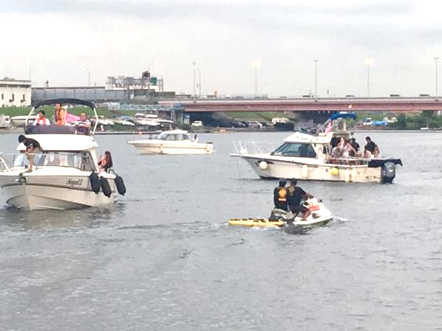
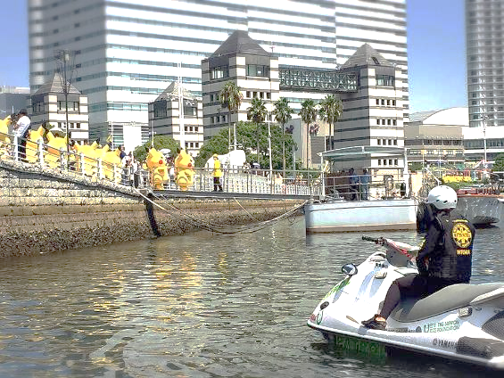
一般社団法人ウォーターリスクマネジメント協会
◆2017年度の各事業実績と成果について 【各種水上スポーツ競技会及びイベントでの水上警備安全管理】（2017年4月1日～2018年3月）
24 | 9月1日 | APB×JPBA『URBAN RESEARCH TAHARA PRO』 | 愛知県田原市伊良湖 | 日本プロボディボード連盟(JPBA)
 | 9月2日
 | 9月3日
25 | 9月2日 | SUPER HEAT Champion Ship 2017 MALIBU PRO CHIBA | 千葉県 勝浦 | 一般社団法人日本プロサーフィン連盟（JPSA）
26 | 9月9日 | ロングボード第4戦 Tickety ALL JAPAN PRO 鵠沼 | 神奈川県 鵠沼海岸 | 一般社団法人日本プロサーフィン連盟（JPSA）
 | 9月10日
27 | 9月21日 | ショートボード第6戦 サーフアイランド種子島プロ | 鹿児島県種子島竹崎海岸 | 一般社団法人日本プロサーフィン連盟（JPSA）
 | 9月22日
 | 9月23日
 | 9月24日
28 | 9月22日 | VISSLA ISA World Junior Surfing Championship (WJSC) 2017 | 宮崎県日向市 小倉ヶ浜 | 一般社団法人日本サーフィン連盟(NSA)
 | 9月23日
 | 9月24日
 | 9月25日
 | 9月26日
 | 9月27日
 | 9月28日
 | 9月29日
 | 9月30日
 | 10月1日
29 | 9月30日 | ロングボード第5戦 クリオマンション 茅ヶ崎ロングボードプロ | 神奈川県茅ケ崎市パーク | 一般社団法人日本プロサーフィン連盟（JPSA）
 | 10月1日
30 | 10月5日 | ショートボード第5戦 第22回I.S.U茨城サーフィンクラシック さわかみ杯 | 茨城県大洗町大洗海岸 | 一般社団法人日本プロサーフィン連盟（JPSA）
 | 10月6日
 | 10月7日
 | 10月8日
31 | 10月12日 | ショートボード第7戦 CHIBA ICHINOMIYA PRO supported by 湾岸画廊 | 千葉県長生郡一宮町釣ヶ崎海岸 （志田下） | 一般社団法人日本プロサーフィン連盟（JPSA）
 | 10月13日
 | 10月14日
 | 10月15日
6

Slide 8
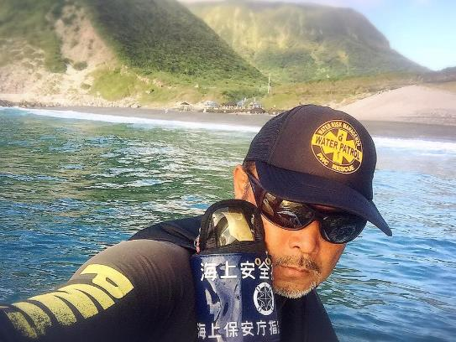
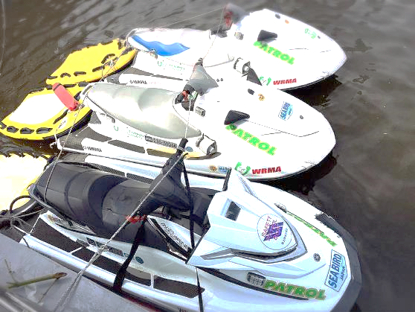
一般社団法人ウォーターリスクマネジメント協会
◆2017年度の各事業実績と成果について 【各種水上スポーツ競技会及びイベントでの水上警備安全管理】 （2017年4月1日～2018年3月）
32 | 10月15日 | THE DUAL DRAG in EDOGAWA ROUND-15 |  |  |  | MGマリーン 江戸川ゲレンデ |  |  | THE DUAL DRAG in EDOGAWA 実行委員会
33 | 10月19日 | ショートボード第8戦 ブルーエコシステム presents 仙台プロ |  |  |  | 宮城県仙台新港 |  |  | 一般社団法人日本プロサーフィン連盟（JPSA）
 | 10月20日
 | 10月21日
 | 10月22日
34 | 10月28日 | 11th ALL JAPAN SURFING GRAND CHAMPION GAMES |  |  |  | 高知県東洋町 生見海岸 |  |  | 一般社団法人日本サーフィン連盟(NSA)
35 | 11月3日 | MOTOR and SURF SCLAMBLE |  |  |  | 茨城県神栖市日川浜海岸 |  |  | MOTOR and SURF SCLAMBLE実行委員会
 | 11月4日
 | 11月5日
36 | 11月9日 | ロングボード第5戦 クリオマンション 茅ヶ崎ロングボードプロ |  |  |  | 千葉県千倉海岸 |  |  | 一般社団法人日本プロサーフィン連盟（JPSA）
37 | 11月11日 | 第46回 秋季全日本学生サーフィン選手権 |  |  |  | 千葉県鴨川市マルキポイント |  |  | 一般社団法人日本学生サーフィン連盟(NSSA)
 | 11月12日
38 | 11月23日 | 11th ALL JAPAN SURFING GRAND CHAMPION GAMES |  |  |  | 高知県東洋町 生見海岸 |  |  | 一般社団法人日本サーフィン連盟(NSA)
39 | 11月26日 | 勝浦ＳＵＰマリブチャレンジ2017 |  |  |  | 千葉県勝浦市中央海岸 |  |  | NPO法人ウォーターフィットネス協会
40 | 3月10日 | JOC強化合宿 |  |  |  | 千葉県鴨川市マルキポイント |  |  | 一般社団法人日本サーフィン連盟(NSA)
 | 3月11日
 | 合計 | 40
 |  | 103日間
2017年度 合同訓練
 | 実施日 | 場所 |  |  | 詳細
1 | 7月31日 | 静岡県 |  |  | WRMA・静岡県警・掛川消防・シーバード掛川・Hawaiian water patrol・Aloha surf lifesaving
 | 合計 | 1
7

Slide 9
一般社団法人ウォーターリスクマネジメント協会
◆2017年度の各事業実績と成果について 【救急隊員への引継ぎ対応／生存救助対応成功事例活動】
① 7月16日：サーフィン大会「MURASAKI SHONAN OPEN」（神奈川県鵠沼海岸）にて
競技終了直後、同ヒート（競技ラウンド）にて競技を戦っていた選手からもう一方の選手の様子がおかしいとのサイン（救助要請呼びかけ）があり、競技海上よりピックアップ搬送を行う。波打ち際よりATVバギー（救助用バギー車両）にて要救助者をテント内に搬送。
応急処置を行ったが意識の混濁が見られたため救急車を要請。要救助者をバックボードに固定し再度ATVバギーにて救急隊のストレッチャーまで（舗装地点）搬送し救急隊に引き継ぐ。
② 7月17日：サーフィン大会「MURASAKI SHONAN OPEN」（神奈川県鵠沼海岸）にて
大会進行中、大会海上エリア外にて一般サーファー（中学生）がサーフボードのフィンを頭部に受け頭頂部あたりから右の耳の裏まで裂傷を負う事象が発生。直ちに波打ち際から当一般社団法人ウォーターリスクマネジメント協会の警備安全管理テントまでATVバギーにて搬送し洗浄と止血の応急処置を行う。裂傷箇所が頭部であり裂傷の深さ長さも大きいことから本人からご家族の情報を聴取し相談の上救急車を要請。
要救助者をバックボードに固定し再度ATVバギーにて救急隊のストレッチャーまで（舗装地点）搬送し救急隊に引き継ぐ。
③ 9月 2日：プロボディーボード世界大会「APB×JPBA『URBAN RESEARCH TAHARA PRO』」（愛知県田原市赤羽ロングビーチ）にて
同大会の警備安全管理を実施していたところ、午後12時51分に同エリアで隣の海岸通称赤羽ロコパーク（赤羽漁港隣）にて遊泳者が離岸流に流されたとの電話要請が地元民から入る。（救助ヘリの到着に時間を要し、それまで要救助者の生存が持たない可能性ありとの事）
大会本部の許可を得、大会海上から隣の赤羽ロコパーク海岸に水上オートバイにて急行。
13時5分に現場に到着。すでに来ていた警察・消防の対策本部の指示で要救助者が居るポイントを捜索。
13時8分に要救助者発見。13時9分に要救助者確保、現場離脱。救急隊の待機する赤羽漁港に向け要救助者を水上オートバイにて搬送。
13時14分赤羽漁港スロープに到着。要救助者を救急隊員に引き渡し。警察の聴取を済ませ、13時30分に大会会場に戻り大会警備安全管理の任務を再開。
※救助時の要救助者の状況：東側突堤先のテトラの約10m先の表示（点灯用）ブイに捕まり救助を待っていた状態で、台風の影響のスエルからの波高２m前後の波をかぶりながら捕まっており、あと数秒遅れても手が離れテトラに打ち付けられ最悪の結果になっていた可能性が高い。
【本生存救助成功事例と対応については管轄海上保安部に記録有】【救助対応者：一般社団法人ウォーターリスクマネジメント協会理事長 今西淳樹】
④ 11月5日：ジェットスキー世界大会「MOTOR and SURF SCRAMBLE IFWAワールドチャンピオンズリーグ」（茨城県神栖日川浜ビーチ）にて
競技でジャンプをした選手が着水に失敗足を骨折（後の診断で判明）する。救急車を要請。波打ち際より対応。バックボードへ固定処置を行いATVバギーにて救急隊のストレッチャーまで（舗装地点）搬送し救急隊に引き継ぐ。
８

Slide 10
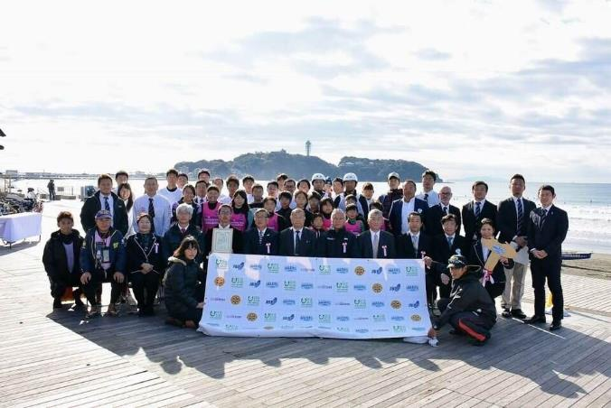
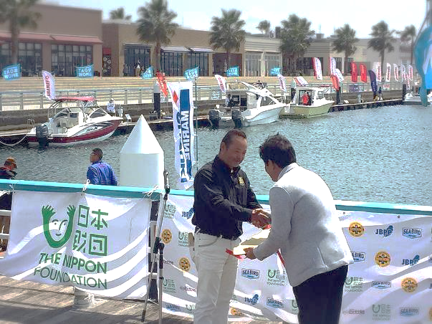
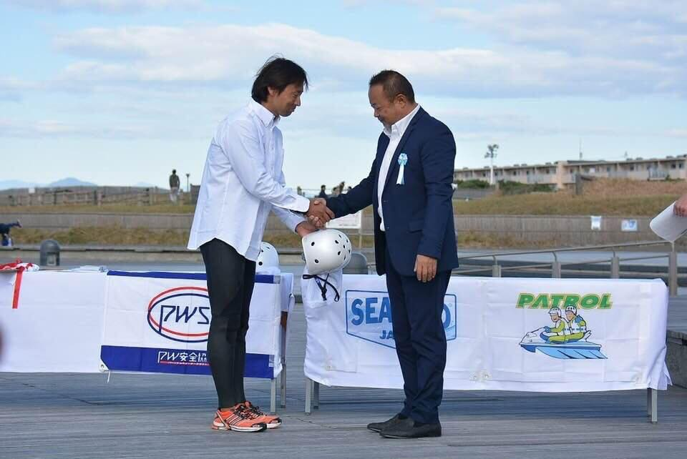
一般社団法人ウォーターリスクマネジメント協会
◆2017年度の各事業実績と成果について 【シーバードジャパン幹事団体としての活動】 （2017年4月1日～2018年3月）
9

Slide 11
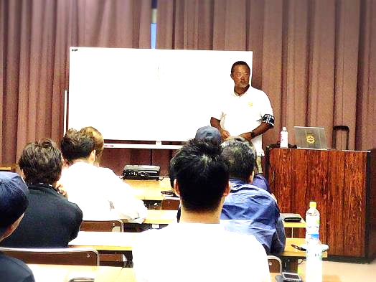
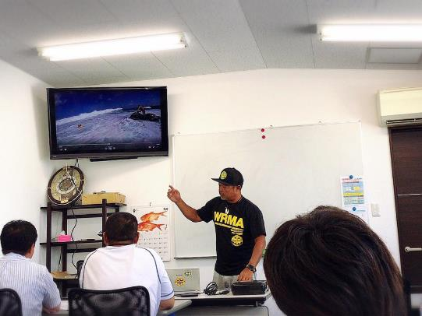
一般社団法人ウォーターリスクマネジメント協会
◆2017年度の各事業実績と成果について 【東京湾及び接続河川水路を航行する水上オートバイユーザーに向け安全とマナー向上の講習会にて指導】
※TPSP <東京湾水上オートバイ安全航行推進プロジェクト> （2017年4月1日～2018年3月）
2017年度 TPSP
 | 実施日 | 場所
1 | 4月6日 | 横浜KMCマリーナ |  |  | 安全航行講習会講師
2 | 4月8日 | 夢の島マリーナ |  |  | 安全航行講習会講師
3 | 4月20日 | 横浜KMCマリーナ |  |  | 安全航行講習会講師
4 | 4月22日 | 夢の島マリーナ |  |  | 安全航行講習会講師
5 | 4月23日 | MGマリーン |  |  | 安全航行講習会講師
6 | 4月29日 | 夢の島マリーナ |  |  | 安全航行講習会講師
7 | 4月30日 | 夢の島マリーナ |  |  | 安全航行講習会講師
8 | 5月7日 | 大場川マリーナ |  |  | 安全航行講習会講師
9 | 5月11日 | 横浜KMCマリーナ |  |  | 安全航行講習会講師
10 | 5月18日 | 横浜KMCマリーナ |  |  | 安全航行講習会講師
11 | 6月8日 | 横浜KMCマリーナ |  |  | 安全航行講習会講師
12 | 6月22日 | 横浜KMCマリーナ |  |  | 安全航行講習会講師
13 | 6月29日 | 横浜KMCマリーナ |  |  | 安全航行講習会講師
14 | 7月25日 | 夢の島マリーナ |  |  | 安全航行講習会講師
15 | 12月14日 | 横浜KMCマリーナ |  |  | 安全航行講習会講師
16 | 12月21日 | 横浜KMCマリーナ |  |  | 安全航行講習会講師
17 | 3月4日 | 夢の島マリーナ |  |  | 安全航行講習会講師
18 | 3月15日 | 横浜KMCマリーナ |  |  | 安全航行講習会講師
 | 合計 | 18
東京湾を航行する水上オートバイユーザーを対象に、8年間東京湾をパトロールしてきた経験をふまえ地図や動画を
使い具体的に安全航行法とマナー向上に向けた指導を行う。
10

Slide 12
一般社団法人ウォーターリスクマネジメント協会
◆2017年度の各事業実績と成果について 【水上オートバイレスキュー法資格講習会及び水上イベント警備安全管理参加者の所属別】
水上オートバイレスキュー法資格講習会
実技訓練 警備安全管理
 | 講習会参加シーバード名（発足予定も含） | 人数
1 | 西浜 | 30
2 | 葉山 | 5
3 | かごしま磯 | 6
4 | 肥後ながす | 1
5 | 御前崎 | 9
6 | 広島 太田川 | 7
7 | 三保 | 3
8 | 掛川 | 1
9 | さめうら | 9
10 | にいがたポート | 8
11 | 佐渡 | 8
 | 合計 | 87
実技訓練参加人数
シーバード | 484
公務救難機関 | 96
その他 | 43
合計 | 623
一般社団法人ウォーターリスクマネジメント協会は、シーバードの開所式を終えた各地拠点に対し
その後の活動を現実的にサポート出来るように水上オートバイレスキュー法資格講習会を開催し、
更には水上イベント警備安全管理への参加を呼びかけ、開所以降のお付き合いが途切れないように
活動させていただいております。
特に水上イベント警備安全管理においては、各拠点のシーバードメンバーが地域を超えて共に活動
する機会を創出出来るので、連携（コミュニケーション）の構築にも役立っています。
また、次ページで表記しますが、公務救難機関従事者とも一緒に現場で活動出来ることから、安全に
対しての専門的な知識や意識を向上させることにも効果を発揮し官民の協調活動の基盤づくりとして
効果をあげております。
11

Slide 13
一般社団法人ウォーターリスクマネジメント協会
◆2017年度の各事業実績と成果について 【水上オートバイレスキュー法資格講習会参加者の所属別】 （2017年4月1日～2018年3月）
 | 講習会参加公務救難機関名 | 人数
1 | 山武郡市広域行政組合消防本部 | 4
2 | 鹿島地方事務組合消防本部 | 1
3 | 東京消防庁板橋消防署 | 2
4 | さいたま市消防局桜消防署西浦和出張所 | 2
5 | 太田市消防本部大泉消防署 | 18
6 | 第六消防方面本部 | 1
7 | 藤沢市消防局 | 1
8 | 千葉県警察本部地域部水上警察隊 | 2
9 | 平塚市消防署 | 3
10 | 大島地区消防組合住用消防分駐所 | 4
11 | 姶良市消防本部 | 19
12 | 垂水市消防本部 | 2
13 | 霧島市消防局 | 2
14 | 阿久根地区消防組合阿久根消防署 | 1
15 | 御前崎市消防本部 | 3
16 | 掛川市消防本部 | 4
17 | 埼玉県南西部消防本部朝霞消防署 | 4
18 | 児玉郡市広域消防本部中央消防署 | 8
19 | 熊谷市消防本部 | 4
20 | 深谷市消防本部 | 4
21 | 益田広域消防署柿木分遣所 | 2
22 | 新見市消防署 | 2
23 | 鹿島地区事務組合消防鹿嶋消防署 | 2
24 | 下関市消防局 | 8
25 | 宇部･山陽小野田消防局 | 6
26 | 山口市消防本部 | 2
27 | 萩市消防本部 | 4
28 | 防府市消防本部 | 2
29 | 下松市消防本部 | 4
30 | 岩国地区消防組合消防本部 | 4
31 | 光地区消防組合消防本部 | 2
32 | 柳井地区広域消防本部 | 2
33 | 岡山市消防局 | 8
34 | 笠岡地区消防組合 | 2
35 | 今治市消防本部 | 2
36 | 福山地区消防組合消防局 | 4
37 | 大分市消防局 | 4
38 | 鳥取県西部広域行政管理組合 | 2
39 | 新潟県十日町地域消防本部 | 2
40 | 富山市消防局 | 3
41 | 村上市消防本部 | 6
42 | 東京消防庁第六消防方面本部消防救助機動部隊 | 1
43 | 柏市消防局 | 2
44 | 湘南海上保安署 | 4
 | 合計 | 169
公務救難機関においては最長7年連続で講習会を開催
依頼いただいているところもあり、新たに加わる
機関と共に一般社団法人ウォーターリスクマネジメン
ト協会の指導するレスキュー法がスタンダードになり
はじめており、必要とされていると感じます。
今後も、継続した取り組みを目指したいと思います。
更には、講習参加に際してその費用を個人負担で参加いただくケースから所属の公務機関が公費の予算を立てていただきご参加いただく方向に進んでおります。
12

Slide 14
一般社団法人ウォーターリスクマネジメント協会
◆【一般社団法人ウォーターリスクマネジメント協会発行の有資格者所属公務機関先一覧】
13

Slide 15
一般社団法人ウォーターリスクマネジメント協会
◆【一般社団法人ウォーターリスクマネジメント協会発行の有資格者所属公務機関先一覧】
14

Slide 16
一般社団法人ウォーターリスクマネジメント協会
一般社団法人ウォーターリスクマネジメント協会は、当協会発行の有資格者所属機関数を300機関とする目標を掲げ、当協会が指導する水上オートバイレスキュー法を数ある水難救助手法の中のスタンダードな救助法となることを目指し、今まで対応が困難であった水難事例に対し、生存救助の成功率が向上し一般市民の生命と財産を守る一助になることを目指してまいります。
真に海離れ、水離れを防ぎ日本人が海洋民族として豊かな生活を送るためには、水上（海上）安全の成熟が最も重要と考えます。
15

Slide 17
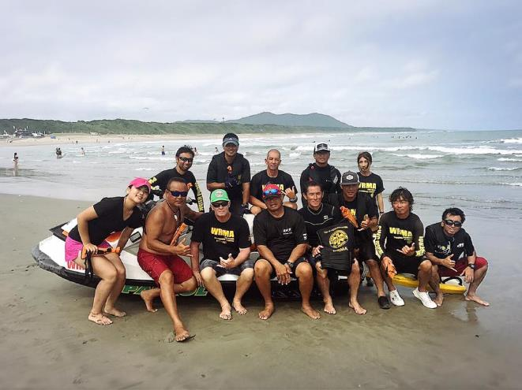
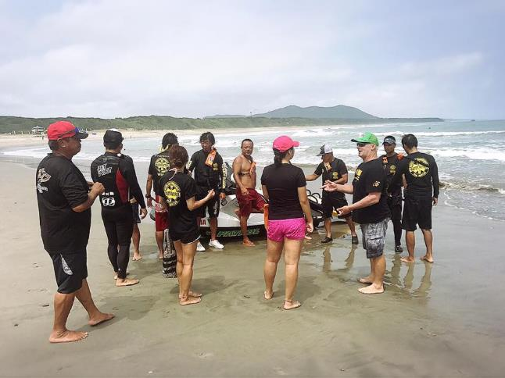
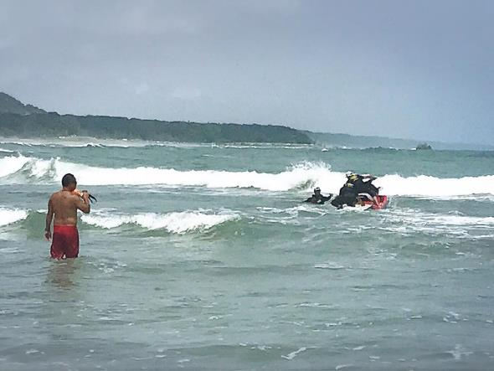
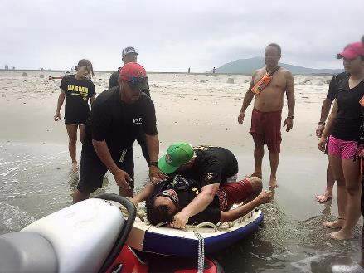
一般社団法人ウォーターリスクマネジメント協会
◆2017年度の各事業実績と成果について 【その他の事業】 （2017年4月1日～2018年3月）
〇シンポジウム（7月28日～8月1日）
本年度はハワイから世界で最も水上オートバイレスキューの実績のある「Terrance Ahue」氏と「Kendall Rust」氏を愛知県渥美半島田原氏伊良湖で開催された
（一社）日本プロサーフィン連盟主催のプロサーフィン大会に招き、一般社団法人ウォーターリスクマネジメント協会会員と共に現場で実務の指導を行って
いただきました。
「Terrance Ahue」
世界で最も過酷な海域ノースショアのライフガードキャプテンを務め現在はハワイアンウォーターパトロールの代表として海上スポーツ競技会の安全管理を行う。
水上オートバイレスキューのレスキュースレッドの考案者。
「Kendall Rust」
ハワイアンライフガードのトップトレーナーとして長年勤め、最も多くのライフガードを育てる。現在は、アロハサーフライフセービング代表として海上スポーツ競技会の安全管理を行う。
ミリタリー、コーストガード、ファイヤーデパートメント、ポリス等の公務機関の指導者でもある。
16

Slide 18
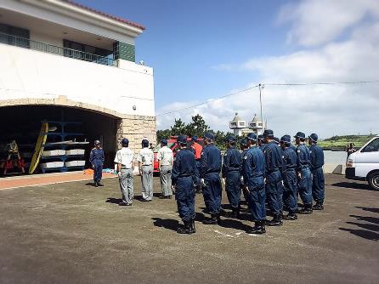
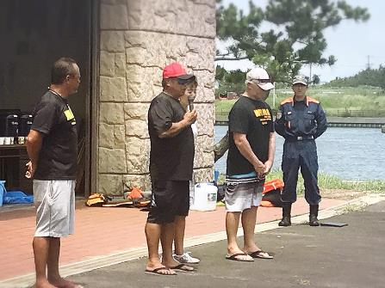
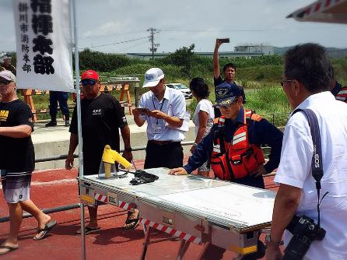
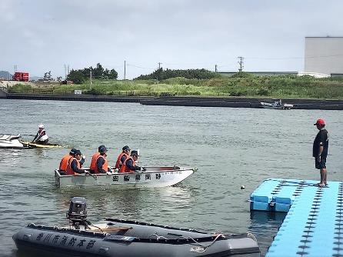
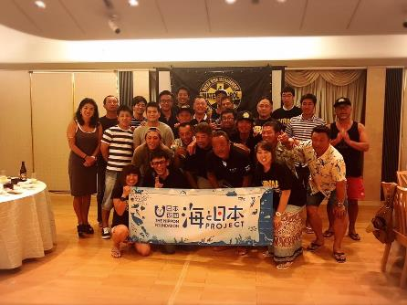
一般社団法人ウォーターリスクマネジメント協会
◆2017年度の各事業実績と成果について 【その他の事業】 （2017年4月1日～2018年3月）
〇シンポジウム（7月28日～8月1日）
更に、シーバード御前崎、シーバード掛川、シーバード相良、愛知県警、掛川消防本部との合同水難訓練に「Terrance Ahue」氏と「Kendall Rust」氏と共に
参加、各機関との救助対応の指導と情報交換、親交を深めました。
17

Slide 19
一般社団法人ウォーターリスクマネジメント協会
◆2017年度の各事業実績と成果について 【各事業実施回数】 （2017年4月1日～2018年3月）
事業実施日数（移動日除く）
資格講習会 | 30
東京湾パトロール | 25
ウォーターパトロール | 103
TPSP | 18
合計 | 176
2017年度【176日間】の事業活動を実施してまいりました。
各事業実施の為の移動日【全40日余】を含めると通年一時も休むことなく水上（海上）安全の向上を目指し一般社団法人ウォーターリスクマネジメント協会会員一同力を合わせてとり組んでまいりました。
劇的に急速な変化や展開が生まれるような派手な事業ではありませんが、焦らず、忍耐を持って、これからも努力を続けていきたいと思います。
今後とも一般社団法人ウォーターリスクマネジメント協会へのご理解ご協力をいただきますようお願い申し上げます。
一般社団法人（非営利型）ウォーターリスクマネジメント協会
〒105-6027 東京都港区虎ノ門4-3-1 城山トラストタワー 27階
【電話】 03-5403-3488【Ｅ-mail】 hawaiiansea@ked.biglobe.ne.jp
【ホームページ】
（ウォーターリスクマネジメント協会）
http://www.geocities.jp/hawaiiansea2000/wrma.html
（メインブログ）
http://blog.canpan.info/wrma/
（公式フェイスブック）
http://facebook.com/wrma.pwcr
【一般社団法人ウォーターリスクマネジメント協会】
会員数 1,362名 2018年3月現在
※当協会主催の水上オートバイレスキュー法資格取得者
資格有効期限失効者除く実際の所属数
18

Slide 20
一般社団法人ウォーターリスクマネジメント協会
一般社団法人ウォーターリスクマネジメント協会のあゆみとこれからの目標
○2009年～2015年：活動実績の積み上げ
現場での実績（講習会回数、受講者数、現場活動数、依頼元主催者数等）を持たないで主張を繰り広げても実体と実力のないただのプロモーションに終わり事業の継続性は望めないと考え、まずはひたすら現場で潮にまみれ汗をかき走りつづけた期間。
○2016年～2020年：実績を元に広く外へ認知される活動へ
2009年からの今まで例のないこの種の事業活動の現場の内容と頻度を積み上げてきました。
その実績と経験をもって各地の小型船安全協会、ＰＷ安全協会、水上安全協議会、自治体、その他、そして公務機関では国交省、海上保安庁、警視庁、消防庁等へ活動の連携と提携契約を進め2017年度から一般社団法人ウォーターリスクマネジメント協会の認知度は飛躍的に広がり始めました。
今まで、海上（水上）の安全管理といえば定点で動かず水上作業現場の近くで船を浮かべ旗を振って徐行を促す程度の警戒船等しか存在していませんでした。
また、水上スポーツ競技会をはじめ各種の水上イベントにおいても特に訓練を受けていない地元の漁業漁師が協力し警戒船として船を浮かべるであるとか、ボランティアの域を超えない学生中心のライフセービング等が責任の範囲を限定した無償活動に頼るという状況に甘んじておりました。
その各種の水上の催事では表に出ていない事故は絶えず発生しており、その積み重ねが親や主催者の信用を失い一般市民や子供たちの水離れ海離れを推し進めている一番大きく深刻な要因となっています。真の原因に手をつけることなく、子供等をあつめるイベントの実施ばかりを促し一過性の施策に労を重ねたとしても海離れ水離れの実態はいつまでも改善されることはないと思います。
ハワイやオーストラリアには公務機関としての救助組織「ライフガード」という機関が存在します。
日本では、水に特化した専門の救助機関や警備安全管理機関が存在しません。警視庁の水上警察やその艇の種類はとても日本全土をカバー出来るものではありません。消防機関もほとんどが救助し切れなかった被災者の遺体捜索活動のレベルで止まっております。海上保安庁は3万人に満たない海上保安官が広大な日本国土の周りの海域を管轄しておりとても細部の水辺の救助対応まで及ばない状態です。
一般社団法人ウォーターリスクマネジメント協会は、これらのことを踏まえ公務機関の手の届かない対応を専門的な民間の力で協調協力活動が出来る今まで誰も作りえなかった民間の水上警備安全管理事業の構築に挑戦しております。日本に新たな産業として、海上（水上）の警備保障産業を構築すべく目標を設定しております。もちろん、働き方改革や雇用の促進も視野に入れ2017年からは具体的に既存の警備保障協会等の団体や法人と連携を進め指導いただきながら具体的に作業にかかり2020年の東京オリンピックを契機にその目標の具現化に向け舵を切る考えであります。
日本財団様からの助成協力を一団体の活動促進にとどめず、日本の海と水辺に関わる新しく壮大な力の源にさせていただけるよう粉骨砕身の努力をしてまいりますので、今後とも一般社団法人ウォーターリスクマネジメント協会へのご理解ご協力をお願い申し上げます。
19

